Slide 1
LE RESPONSABLE PRODUIT : SON RÔLE DANS LE PROJET AGILE

Slide 2
La première étape consiste à formaliser la vision du produit (logiciel) que l’on souhaite réaliser. Cette vision décrit les principaux objectifs, jalons, utilisateurs visés. Elle contribuera à guider et fédérer les acteurs du projet.
Vision du produit et product backlog

Slide 3
La suite consiste à établir la liste des exigences fonctionnelles et non fonctionnelles du produit. Chaque exigence est ensuite estimée par l’équipe de développement avec la technique de Planning Poker. A la lueur des estimations, la liste ainsi complétée est ordonnancée. Les exigences seront converties en fonctionnalités utilisables selon cet ordonnancement. Le principe étant de convertir en premier les exigences qui apportent le plus de valeur ajoutée au commanditaire. Il s’agit donc de faire remonter les exigences fonctionnelles de la plus haute valeur ajoutée en haut de la liste.

Slide 4
Cette liste est appelée le Product Backlog. Le Product Backlog servira à piloter l’équipe de développement et pourra évoluer tout au long du projet. Le changement est non seulement autorisé mais encouragé afin de pouvoir éliminer les idées de départ qui s’avéreront mauvaises et de prendre en compte les nouvelles idées qui arriveront en cours de route. Cette activité de construction du Product Backlog est collaborative, elle implique le Product Owner et l’équipe de développement.

Slide 5
ET DANS LE CAS D'UN APPEL D'OFFRE ?
Vous répondez à un appel d’offre pour la réalisation du logiciel de votre client ?
Vous ne pouvez pas construire le Product Backlog avec lui ? Dans ce cas, vous pouvez partir du cahier des charges, extraire de ce dernier les exigences, les estimer (idéalement avec 3 membres de l’Equipe de Développement pressentie) et initialiser ainsi le Product Backlog.
Vous pouvez également aller plus loin en proposant un premier ordonnancement.

Slide 6
Pondérer chaque exigence d’une valeur ajoutée n’est pas toujours évident pour une équipe métier novice.
Différentes techniques s’offrent à vous.
Le fameux Planning Poker peut s’avérer utile pour déterminer collectivement les pondérations en « points » de valeur ajoutée.
On peut également utiliser des échelles de valeur plus ou moins fine (exemple : « faible », « moyenne », « haute » ou encore les tailles de tee-shirt : XS, S, M, L, XL, XXL).

Slide 7
Démarrage
Vous pouvez commencer par déterminer ensemble (équipe de développement et product owner) la durée des itérations ou Sprints (4 semaines maximum).
Cette durée devra être la même pour l’ensemble des sprints afin de maintenir un rythme régulier propice aux automatismes et pouvoir construire des indicateurs de pilotage fiables.

Slide 8
Un projet démarre généralement par ce qu’on appelle souvent le « sprint 0 » dédié aux travaux préparatoires du projet (ex : construction du product backlog et de la vision du produit, préparation des environnements, mise en place de l’intégration continue, définition de l’architecture générale du projet, initiation des acteurs à Scrum, etc.). Exceptionnellement, la durée de ce « sprint 0 » N’EST PAS défini .
Mais inutile de le faire durer trop longtemps, souvenez vous …..
l’idée est de se lancer sans élaborer au préalable un plan et une architecture millimétrés qui risqueraient de nous enfermer, de nous frustrer, voire de nous coûter cher à courts et longs termes. L’architecture doit être souple et émerger au fil des sprints.

Slide 9
Construisez votre « User Story Map » Cartographie d’histoire
Notes:
JEFF PATTON

Slide 10
Les user stories tiennent leur essence de ce qui suit : Si nous arrivons, en tant que parties-prenantes dans le développement du produit ou de la fonctionnalité, à avoir une compréhension commune de ce que l’utilisateur fera, quand il utilisera notre produit, nous serons capables de faire notre travail de livraison de ce produit de façon efficace et efficiente”.

Slide 11
Qu’est ce que nous pouvons dégager de l’hypothèse qu’on vient de citer :
l’objectif principal des user stories est d’avoir une compréhension commune de l’utilisation de la fonctionnalité.
l’exercice d’utiliser les user stories consiste à imaginer l’interaction de l’utilisateur avec le produit.

Slide 12
3. les user stories servent à avoir une compréhension commune entre plusieurs parties prenantes dans l’entreprise et non uniquement l’équipe de développement (contrairement à ce que nous sommes peut être habitués d’entendre : les user stories servent à la livraison. Oui, entre autres, ils servent à la livraison, mais pas uniquement à la livraison).
4. la compréhension commune des user stories à plusieurs niveau nécessite au Product Owner de gérer les niveaux de détail en s’assurant de garder la propriété essentielle du Telling (récit).
Ceci est un, sinon le plus gros défi.

Slide 13
CARTOGRAPHIE D’HISTOIRE ….

Slide 14
Afin de pouvoir se retrouver facilement dans l’histoire, et afin d’avoir des niveaux différents de détail du récit, l’alternative est de représenter le backlog de produit en une carte (Map).

Slide 15
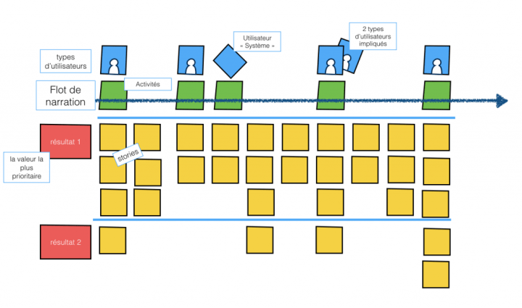
La Carte
Notes:
Quand on regarde la Carte, en lisant les activités (postits verts) de gauche à droite, on est capable de raconter l’histoire de l’utilisateur qui va utiliser notre produit ou fonctionnalité (Flot de narration).

Slide 19
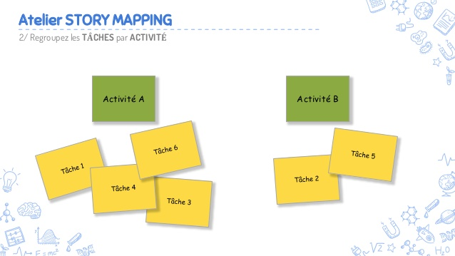

Slide 22
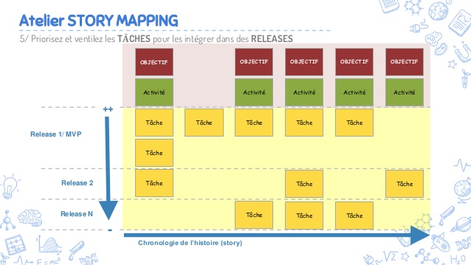

Slide 23
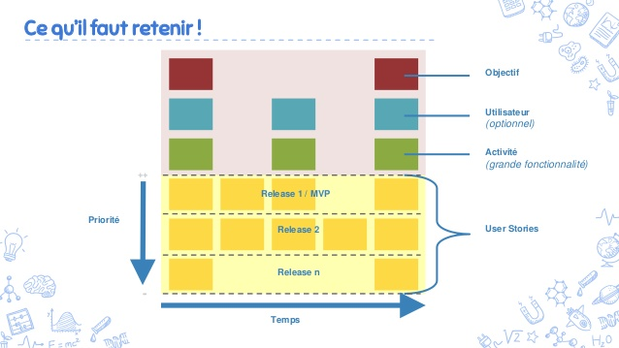

Slide 24
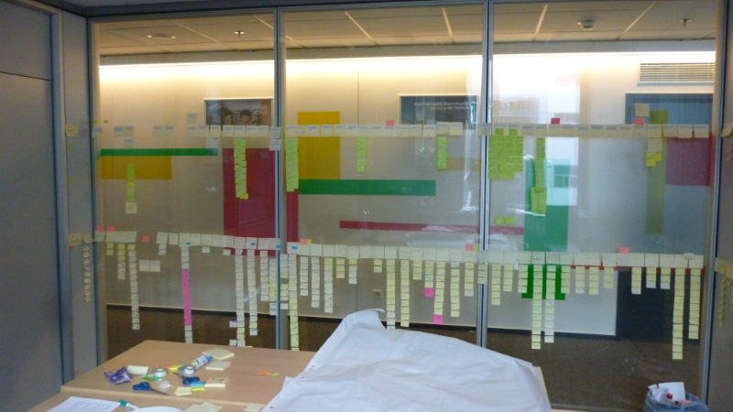
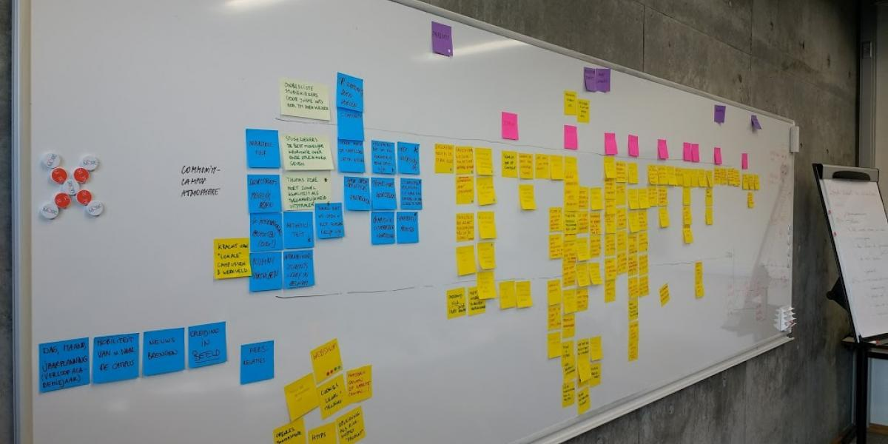
CELA PEUT PRENDRE DE LA PLACE …..

Slide 26
IMPACT MAPPING
Les cartes d'impact peuvent vous aider à réaliser des projets qui atteignent des objectifs plutôt que de simplement livrer des fonctionnalités .
L'impact mapping est une technique de planification stratégique qui permet aux entreprises de ne pas s'égarer durant les phases de développement logiciel ou de livraison de projets, en identifiant clairement les hypothèses, en aidant les équipes à aligner leurs activités avec les objectifs métiers principaux, et en facilitant les décisions stratégiques.

Slide 27
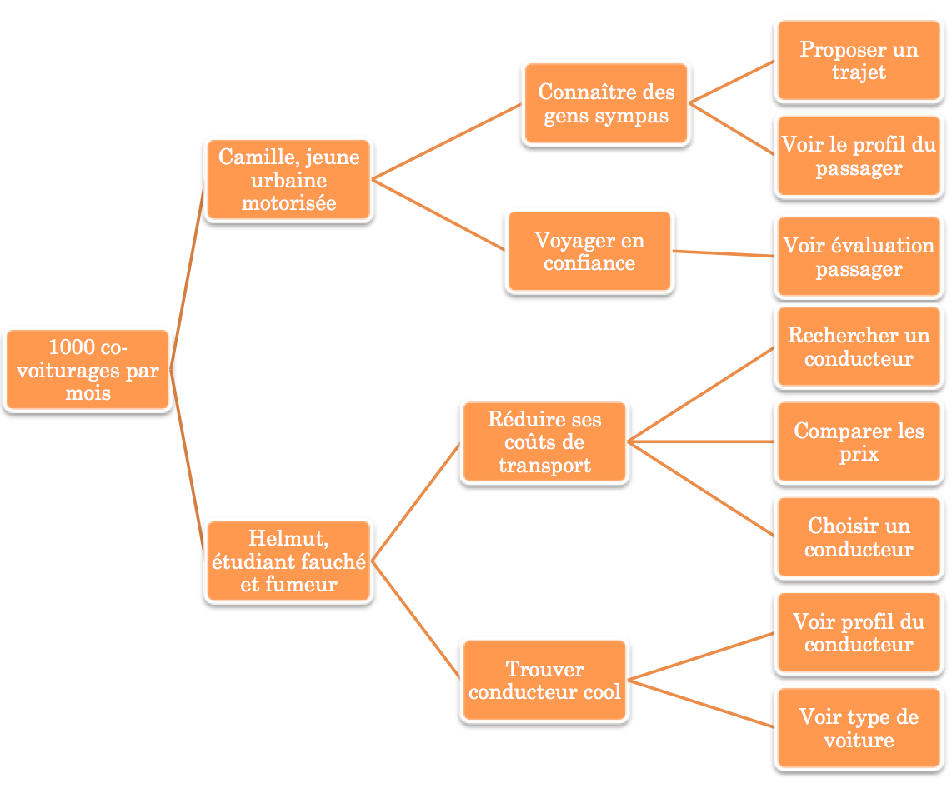

Slide 28
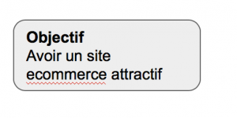
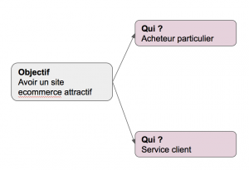
Qui ? Nous allons à présent définir les personnes concernées par l’objectif que nous avons défini.

Slide 29
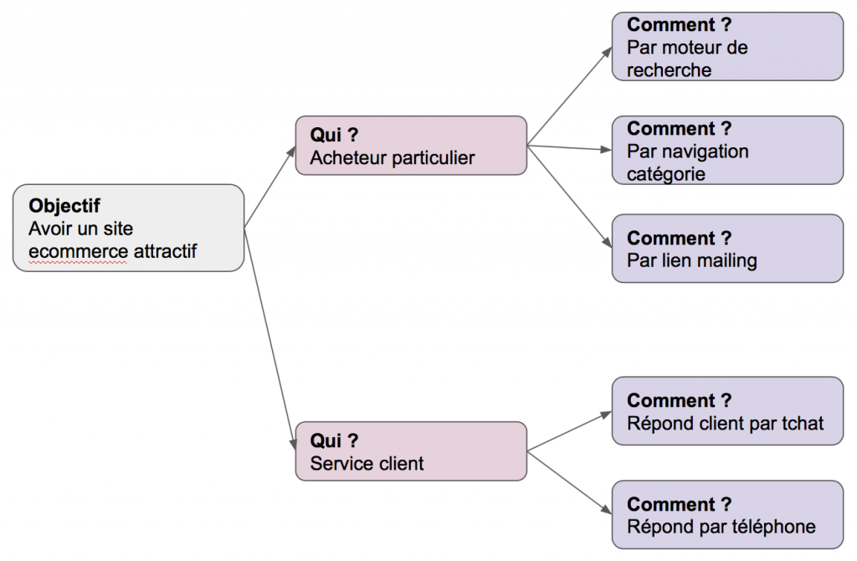
Comment ? Nous allons maintenant définir les méthodes pour arriver à l’objectif pour chacun de nos utilisateurs.

Slide 30
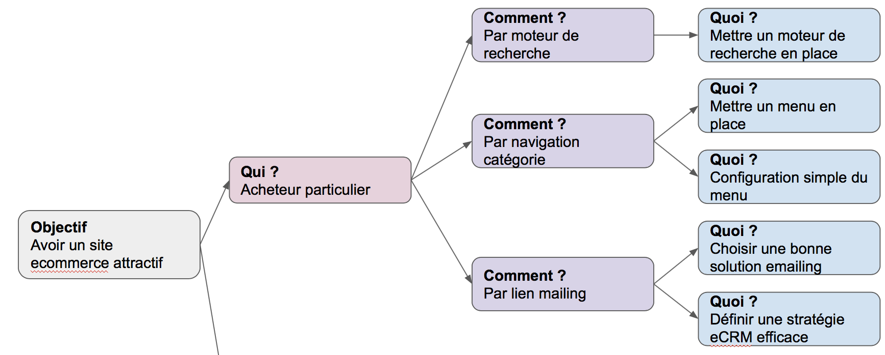
Quoi ? Pour faire simple, la dernière étape consiste à proposer des solutions pour chaque “comment ?” que nous avons défini plus haut.

Slide 31
TDD et ATDD
Le pilotage par les tests TDD (Test Driven Development) et les tests d’acceptation ATDD (Acceptance test Driven Development) sont parfaitement applicables aux méthodes agiles.

Slide 32
Test Driven Development
Cette technique de développement est basée avant tout sur les tests. Chaque développeur doit écrire des tests propres à une fonctionnalité avant de la développer.
Le cycle suivi par le TDD est le suivant :
Ecrire un premier test
S’assurer que ce test échoue tant que le code n’est pas développé
Ecrire le code qui va permettre de faire passer le test
Vérifier que le test est réussi
Améliorer le code par du re-factoring en veillant que la fonctionnalité reste opérationnelle

Slide 33
TDD
Les tests TDD sont des tests unitaires. Ils sont donc écrits sous forme de code, ce qui permet de les automatiser.
L’usage de TDD permet au développeur d’améliorer sa productivité. En effet, il n’a à se préoccuper que de l’écriture du code permettant de passer le test et évitera le codage de fonctions inutiles qui alourdiraient l’ensemble de l’application.
Cette technique de développement est à privilégier car elle permet à l’équipe de livrer un incrément de qualité, en respectant le principe suivant du manifeste agile : « Concevoir simple ».

Slide 34
Acceptance Test Driven Development ATDD
Cette technique de développement consiste à élaborer des tests fonctionnels avec du code.
En pratique, on va écrire des fonctions qui vont suivre le formalisme des tests d’acceptation.
Ces tests ne sont donc pas des actions à réaliser en fin de développement, mais doivent être considérés comme des tâches de développement à part entière.

Slide 35
Développements pilotés par les tests
Le développement piloté par les tests consiste à sensibiliser le développeur sur les tests en amont de ses développements.
Concrètement, la User Story associée à une fonctionnalité à développer liste les tests qui permettrons de confirmer que cette fonctionnalité couvre effectivement le besoin. Cette approche limite les erreurs d’interprétation du besoin du développeur.

Slide 36
REFACTORING

Slide 37
Refactorer consiste à modifier un code source de façon à en améliorer la structure, sans que cela modifie son comportement fonctionnel.
Attention, refactorer n'est pas:
réécrire du code
corriger des bugs
améliorer un aspect extérieurement visible du logiciel

Slide 38
les aspects objectifs de la qualité du code (longueur, duplication, couplage, cohésion, complexité cyclomatique) s'améliorent au fil du temps
en lien avec la « propriété collective », la connaissance des décisions de conception est mieux partagée dans l'équipe
des schémas de conception, ou des modules génériques, émergent et peuvent être réutilisés par la suite

Slide 39
Partage du code
le code est doté de tests unitaires et fonctionnels et tous ces tests passent
le code ne fait apparaître aucune duplication
le code fait apparaître séparément chaque responsabilité distincte
le code contient le nombre minimum d'élément compatible avec les trois premiers critères

Slide 40
Coder et intégrer pour produire une livraison pour le client
Tester pour rendre la livraison réellement fonctionnelle
Ecouter les besoins du client, ainsi que les changements qu'il veut apporter.
Modéliser (faire du design) afin de réaliser l'architecture la plus simple possible(pour pouvoir la réutiliser)

Slide 41
Un modèle de responsabilité collective
diminue les risques de blocage en cas d'absence d'un des développeurs
favorise la transmission des connaissances techniques
rend chacun des développeurs responsable de la qualité de l'ensemble
favorise une conception du code dictée par des décisions techniques et non par la structure sociale de l'équipe

Slide 42
Les pratiques d’ingénierie

Slide 43
La dette technique

Slide 44
CONSISTE à
Réduire le temps de cycle moyen
Moins de perte de temps
Moins de perte de temps à maintenir des fonctions non utilisés
Augmentation de la vélocité
Augmenter la qualité
Moins de perte de temps sur les bogues
Plus grande satisfaction des clients
Maintenir un temps de cycle stable
Augmenter la prévisibilité
Améliorer nos décisions d’affaires
Augmenter la fréquence de la rétroaction client
Augmenter la valeur livrée

Slide 45
Baisser les coûts d’opération
Augmenter la vélocité du développement
Motiver et recruter des développeurs
Accéder à de nouvelles opportunités d’affaires
Éviter de la dette technique

Slide 46
On cherche à:
Augmenter notre vélocité : Quel est le temps perdu, et combien de fois allons nous dans ce code?
Réduire un risque !!!!

Slide 47
Partage du code
le code est doté de tests unitaires et fonctionnels et tous ces tests passent
le code ne fait apparaître aucune duplication
le code fait apparaître séparément chaque responsabilité distincte
le code contient le nombre minimum d'élément compatible avec les trois premiers critères

Slide 48
Coder et intégrer pour produire une livraison pour le client
Tester pour rendre la livraison réellement fonctionnelle
Ecouter les besoins du client, ainsi que les changements qu'il veut apporter.
Modéliser (faire du design) afin de réaliser l'architecture la plus simple possible(pour pouvoir la réutiliser)

Slide 49
Un modèle de responsabilité collective
diminue les risques de blocage en cas d'absence d'un des développeurs
favorise la transmission des connaissances techniques
rend chacun des développeurs responsable de la qualité de l'ensemble
favorise une conception du code dictée par des décisions techniques et non par la structure sociale de l'équipe

Slide 50
Remember the future
Le jeu consiste à se projeter dans le futur, au moment où le produit est sorti.
On imagine qu'on utilise le produit et chacun liste ce qui le rend satisfait dans le résultat obtenu, en considérant que c'est un succès.

Slide 51
Le bénéfice de cette technique vient, de la façon de présenter les choses : il est plus efficace de se poser la question Qu'est ce que notre produit a fait ?
Que celle Qu'est-ce que notre produit pourrait faire pour mieux comprendre ce que désirent les différentes partie-prenantes impliquées.

Slide 52
les critères d’acceptation?
Si le scénario utilisateur est l’élément qui nous permet de discuter d’un besoin, les critères d’acceptation sont le résultat de cette discussion. Ils servent à deux objectifs :
Rappeler à tous ce qui définit le besoin auquel il faut répondre;
Indiquer les validations à effectuer pour s’assurer que le besoin d’affaires est rempli.
Le Product Owner est responsable de s’assurer que tout travail prêt à débuter est décrit en termes de critères d’acceptation.
C’est d’ailleurs grâce à eux et à la discussion qu’ils représentent que les équipes peuvent estimer l’effort de travail nécessaire pour remplir le besoin décrit.

Slide 53
Les critères d’acceptation peuvent prendre plusieurs formes. Ils peuvent être écrits comme des petits récits utilisateurs, ou prendre la forme d’exemples afin de faciliter l’automatisation de tests d’acceptation ou même être simplement une liste de points à vérifier. Toutes ces formes sont valides si :
Chaque critère d’acceptation peut clairement être défini comme « rempli ou pas ».
Chaque critère d’acceptation est testable.
Chaque critère d’acceptation ajoute une valeur au produit.

Slide 54
USER STORY, PERSONAS,SE RAPPELER LE FUTUR….
A VOUS DE REJOUER !!!!

Slide 55
TEST DE JOHARI
OUVREZ LA FÊNETRE DE JOHARI
Objectifs :
renforcer l’estime de soi
contrôler son image
optimiser sa communication
développer son empathie

Slide 56
La fenêtre de Johari répond à ces questions :
Quelle image j’ai de moi ?
Quelle image je renvoie ?
Comment éclairer des zones d’ombre en moi ?
Comment suis-je perçu ?
Comment rapprocher ce que je souhaite exprimer de ce que j’exprime ?
Comment pensent les autres, que ressentent-ils ?
En bref, la fenêtre de Johari permet de mieux se connaitre et de maitriser notre image publique afin de gagner en cohérence.
Elle est aussi une excellente base de travail et de compréhension sur autrui (empathie).

Slide 57
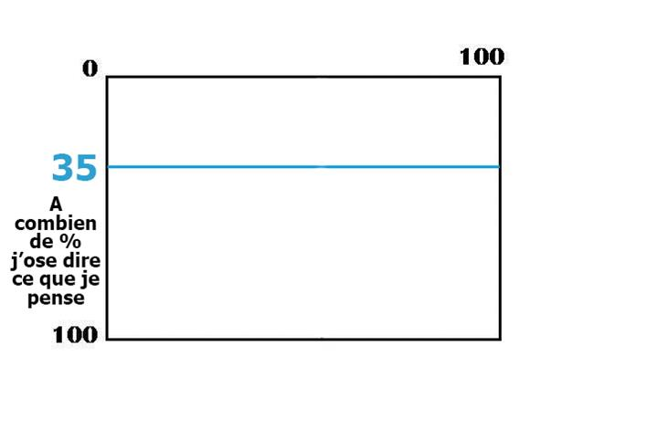

Slide 58
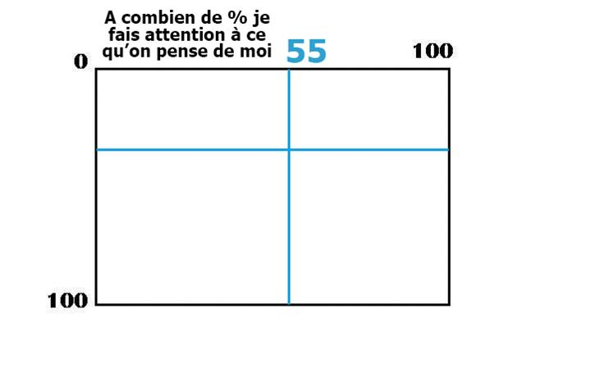

Slide 59
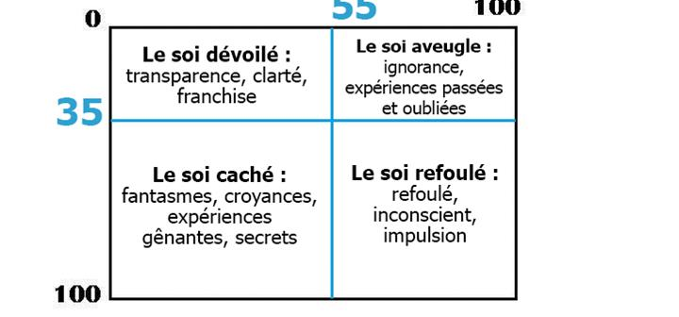

Slide 60
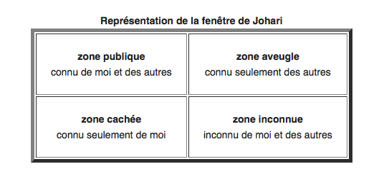

Slide 61
La zone publique : Connue de soi et des autres, elle représente le soi public (Etat civil, profession... Nous ne ressentons pas d'anxiété lors de sa divulgation.)
La zone aveugle : Connue des autres et non de soi (Timbre de voix, gestuelle, mauvaise haleine)
La zone cachée : Connue de soi et inconnu des autres, nous ne voulons pas le partager, c'est notre intimité (sentiments, motivations...).
La zone inconnue : Inconnue de soi et des autres. Ce secteur n'a pas encore atteint notre conscience.

Slide 62
Zone publique : ce sont les informations connues publiquement. Notre carrière, nos études, notre situation personnelle (marié ou pas). Elle représente la manière dont tout le monde nous voit.
Zone cachée : il s’agit de notre jardin secret. Ce sont les informations que nous ne jugeons pas nécessaires de transmettre à autrui ou que nous n’avons pas pensé à révéler. Il se peut par exemple que vous n’ayez jamais dit, par pudeur, que l’altruisme occupait une grande place dans votre vie et que vous consacriez vos week-ends à aider les plus démunis. La zone cachée est alimentée à la fois par une action consciente et par des réflexes inconscients.
Zone aveugle : cette zone est particulièrement intéressante. Elle représente l’image qu’ont les autres de nous mais que nous ne connaissons pas. Cette partie est essentiellement due à des actions inconscientes de notre part : communication non-verbale, lapsus, tics de langage…
Zone inconnue : nous avons tous du potentiel inexploité, des talents que nous n’avons pas encore exprimé mais aussi des désirs et des besoins que nous gardons enfouis en nous sans le savoir. Les informations contenues dans cette zone sont donc inconnues de nous et des autres.

Slide 63
Les avantages de la
La fenêtre de Johari permet de « changer de perspective » en nous dissociant de notre point de vue subjectif.
C’est comme si nous nous observions de l’extérieur.
Ainsi, notre jugement est moins affecté par nos émotions et nos décisions gagnent en pertinence.
La fenêtre de Johari comprend un travail individuel et un travail collectif.
Elle permet de rendre cohérentes notre communication et notre manière d’agir et d’être pour gagner en authenticité…ou, plus négativement, à manipuler l’opinion publique.
Je vous déconseille de prôner la partie mensonge. Si vous êtes obligé de mentir pour atteindre vos objectifs, vous vivrez dans l’illusion et l’expérience sera douloureuse au final.

Slide 64
Les styles de comportements
Analytique Réservé Formel Précis Prudent Réfléchi
Indépendant Énergique Rapide Compétitif Fonceur Exigeant
Le langage des couleurs et
Attentionné
Calme Coopératif
Patient Modeste
Fiable
Expansif Enthousiaste Sociable Démonstratif Communicatif Dynamique

Slide 65
Le langage des couleurs ne mesure ni l’intelligence, ni les compétences d’une personne, mais sa façon d’agir.
Il n’y a pas non plus de bonnes ou de mauvaises couleurs, comme il n’y a pas non plus de couleur supérieure à une autre.
Chacune d’elle possède les forces de ses propres faiblesses.

Slide 66
Chacun possède une couleur dominante, suivie d’une couleur secondaire, même si nous possédons tous un peu de chaque couleur.
La couleur dominante définit notre comportement naturel, celui que nous avons face aux autres et dans la vie de tous les jours.

Slide 67
Vous voulez connaître votre couleur dominante ?

Slide 69
: Ex : si vous cochez la case (8 | 1) à la première alternative, vous attribuez 8 points à « privilégiant les résultats » (A) et 1 point à « privilégiant les contacts humains » (B).
Faites le total des points pour :
A + G + I = votre niveau de rouge B + C + L = votre niveau de jaune D + E + J = votre niveau de vert F + H + K = votre niveau de bleu
Votre plus haut chiffre est votre couleur dominante

Slide 70
Vif Efficace Directif Fonceur Décidé Direct

Slide 71
4 Tendances de comportement | ROUGE
FORCES | Détermination – Action – Franchise
LIMITES | Impatient – Agressif
BESOINS | Atteindre ses buts
MOTIVATIONS | Relever des défis – Surmonter les obstacles
PEUR | Que l’on profite de lui ou d’elle

Slide 72
Positif Sociable Loquace Influent Animé Inspiré

Slide 73
4 Tendances de comportement | JAUNE
FORCES | Optimiste – Relationnel – Rassembleur
LIMITES | Désorganisé – Éparpillé
BESOINS | Interagir – Avoir du plaisir
MOTIVATIONS | Être reconnu par les autres
PEUR | Être rejeté par les autres

Slide 74
Patient Doux Méthodique
Posé À l’écoute Tolérant Stable

Slide 75
4 Tendances de comportement | VERT
FORCES | Loyauté – Patience – Écoute
LIMITES | Effacé – Hésitant
BESOINS | Harmonie – Cohérence
MOTIVATIONS | Être utile aux autres
PEUR | Perdre la stabilité

Slide 76
Précis Rigoureux Prudent Structuré Réfléchi Objectif Critique

Slide 77
4 Tendances de comportement | BLEU
FORCES | Rigueur – Logique – Professionnalisme
LIMITES | Trop critique – Rigide
BESOINS | Se conformer à des normes
MOTIVATIONS | La bonne façon d’agir
PEUR | Que l’on critique son travail

Slide 78
Être bien préparé et précis
Formuler les choses par écrit
Lui laisser examiner les détails
Être direct et centré sur le sujet
Parler en terme d’objectifs et résultats
Être concis et sûr de vous
À FAIRE
Se montrer patient et prévenant
Adopter son rythme de travail
Solliciter son opinion et lui laisser
du temps pour répondre
Être amical et sociable
Être amusant et spontané
Être ouvert, souple et non trop formel

Slide 79
Se tenir physiquement trop près de lui
Banaliser des éléments importants
Changer ses habitudes sans préavis
Hésiter ou parler pour ne rien dire
Parler de vos sentiments personnels
Vouloir prendre sa place
À ÉVITER
Profiter de sa générosité
Lui imposer une décision rapide
Le surprendre à la dernière minute
L’ennuyer avec trop de détails
Lui imposer une routine
Lui demander de travailler seul

Slide 80
EXPRESSION ORALE
Bien communiquer à l’oral, c’est faire passer des messages à l’aide d’un langage choisi, en utilisant une voix bien placée, en jouant de ses émotions, en utilisant intelligemment son corps pour que son public, respecté et pris en compte, accepte le message émis et y adhère.

Slide 81
Notre monde dit « de la communication » est surtout un monde de l'information.
Un monde où l’information circule comme un objet qui passe de main en main, et qui est véhiculé grâce aux nouvelles technologies. Sous prétexte de faire circuler de l’information en envoyant pléthore de mail avec des « all users », certains pensent être des communicants …

Slide 82
COMMUNIQUER
Communiquer, c’est aller au-delà, c’est mettre en commun. C’est partager. La notion d’intérêt disparaît au profit de la notion du respect de l’autre. L’information est proposée par l’émetteur et reçue par le récepteur qui l’accepte (ou non). L’individu devient plus important que l’information .

Slide 83
Pour favoriser la communication
L’émetteur
doit adapter son langage à celui de son interlocuteur
doit s’assurer par un questionnement et une reformulation la bonne compréhension du récepteur
doit avoir conscience de l’influence de son comportement non verbal
Le lieu
doit être adapté afin que les obstacles liés à l’environnement soient les plus réduits possibles
Le récepteur
doit faire preuve d’attention et poser des questions si besoin
doit reformuler le message pour s’assurer de sa bonne compréhension auprès de l’émetteur.

Slide 84
ECOUTE ACTIVE

Slide 85
THE CHALLENGE MARSHMALLOW
PRÊT A RELEVER LE DEFIS ?????

Slide 86
STRATEGIE
TACTIQUE

Slide 87
La stratégie est la projection précoce d’une globalité dans le temps.
Le stratège définit un but global et anticipe un résultat.
La stratégie induit une part d’imprévus et de risques.
Elle se propose d’optimiser le rapport profit / risque en vue d’atteindre un objectif précis.
La stratégie intègre l’incertitude, le facteur chance et même les comportements irrationnels.

Slide 88
Le stratège n’envisage pas la défaite. Il se projette et s’adapte.
La tactique est opérationnelle. C’est une expertise.
Le tacticien calcule et manœuvre.
Le stratège évalue et décide.
la stratégie et la vision
N’oubliez jamais ces deux aspects indispensables du métier du Product Owner :
il gère la stratégie et la vision du produit.

Slide 89
POURQUOI UN BON PRODUCT OWNER DOIT-IL SAVOIR FAIRE LA ROUE ? L’image de la roue vient du fait que le Product Owner doit savoir jongler entre « Stratégie » et « Tactique . Il doit évoluer entre l’équipe de développement et les parties prenantes qui travaillent sur le Produit.

Slide 90
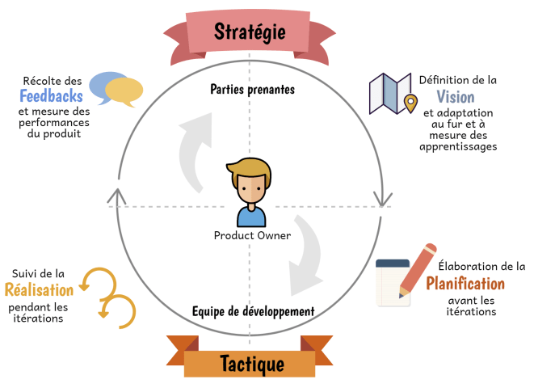

Slide 91
Product Owner
Le Product Owner est chargé de :
Construire le Product Backlog.
Ordonnancer ces dernières en fonction de leur importance métier.
Répondre aux questions de l’équipe de développement.
Valider/Rejeter une fonctionnalité « terminée ».
Prendre des décisions importantes en temps voulu.

Slide 92
VIDEO LE P.O EN BREF

Slide 94
12 principes des méthodes agiles
Satisfaire le client
Accepter le changement
Livrer fréquemment
Travailler quotidiennement avec les utilisateurs ou leur représentants
Créer un environnement qui soutienne l’équipe
Communiquer en face à face
Mesurer l’avancement sur un logiciel opérationnel
Avoir un rythme de développement soutenable
Porter une attention continue à l'excellence technique
Minimiser la quantité de travail inutile
Avoir une équipe auto-organisée pour faire émerger les solutions
Inspecter et s’adapter régulièrement

